Slide 1
Последовательность изготовления швейного изделия
Снятие мерок
Построение чертежа
Изготовление выкройки
Раскрой изделия
Пошив изделия

Slide 2
Снятие мерок
Мерки – это основные размеры фигуры человека, полученные путем ее измерения.
бретели
нагрудник
пояс
карманы
нижняя часть фартука

Slide 3
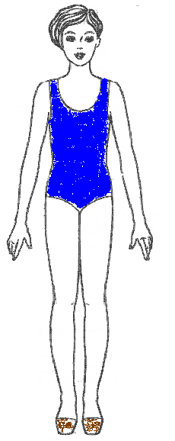
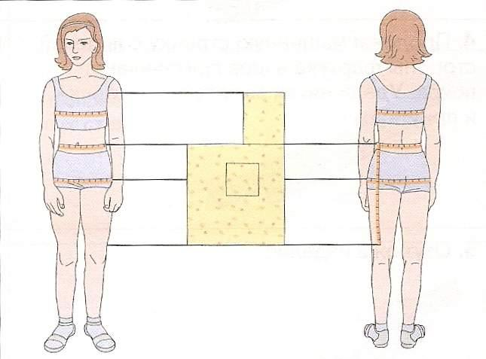
Ст
ПОЛУОБХВАТ ТАЛИИ
ПОЛУОБХВАТ БЁДЕР
Сб
Дн
ДЛИНА НАГРУДНИКА
ДЛИНА НИЖНЕЙ ЧАСТИ
Днч

Slide 4
Правила снятия мерок
Мерки снимаются по правой стороне фигуры.
Талию предварительно опоясывают шнуром.
При снятии мерок измеряемый должен стоять прямо без напряжения.
Мерки снимаются сантиметровой лентой. При измерении, сантиметровую ленту не следует натягивать или ослаблять. На измеряемом должна быть легкая одежда.
Мерки длины записываются полностью.
Мерки ширины и обхватов записываются в половинном размере, так как чертеж строят на одну половину фартука.

Slide 5
Название мерки | Услов ное обозначение | Способ измерения | Назначе ние | Мои мер ки
1.Полуобхват талии | Ст | Лента проходит горизонтально вокруг линии талии. | Для определения длины пояса.
2.Полуобхват бёдер | Сб | Лента проходит горизонтально по линии бёдер, сзади – через выступающие точки ягодиц, спереди – с учётом выступа живота. | Для определения ширины нижней части фартука.
3.Длина нагрудника | Дн | Лента проходит вертикально, спереди, от линии талии вверх до нужной длины нагрудника. | Для определения длины нагрудника фартука.
4.Длина нижней части фартука | Днч | Лента проходит вертикально, спереди, от линии талии вниз до нужной длины нижней части. | Для определения длины нижней части фартука.
1
3
2
4

